Slide 1
Итоги
проведения департаментом мероприятий ведомственного контроля закупочной деятельности учреждений
за 1 полугодие 2023 года

Slide 2
24 мероприятия в разрезе Федеральных законов
44-ФЗ
8 учреждений образования
223-ФЗ
16 учреждений образования

Slide 3
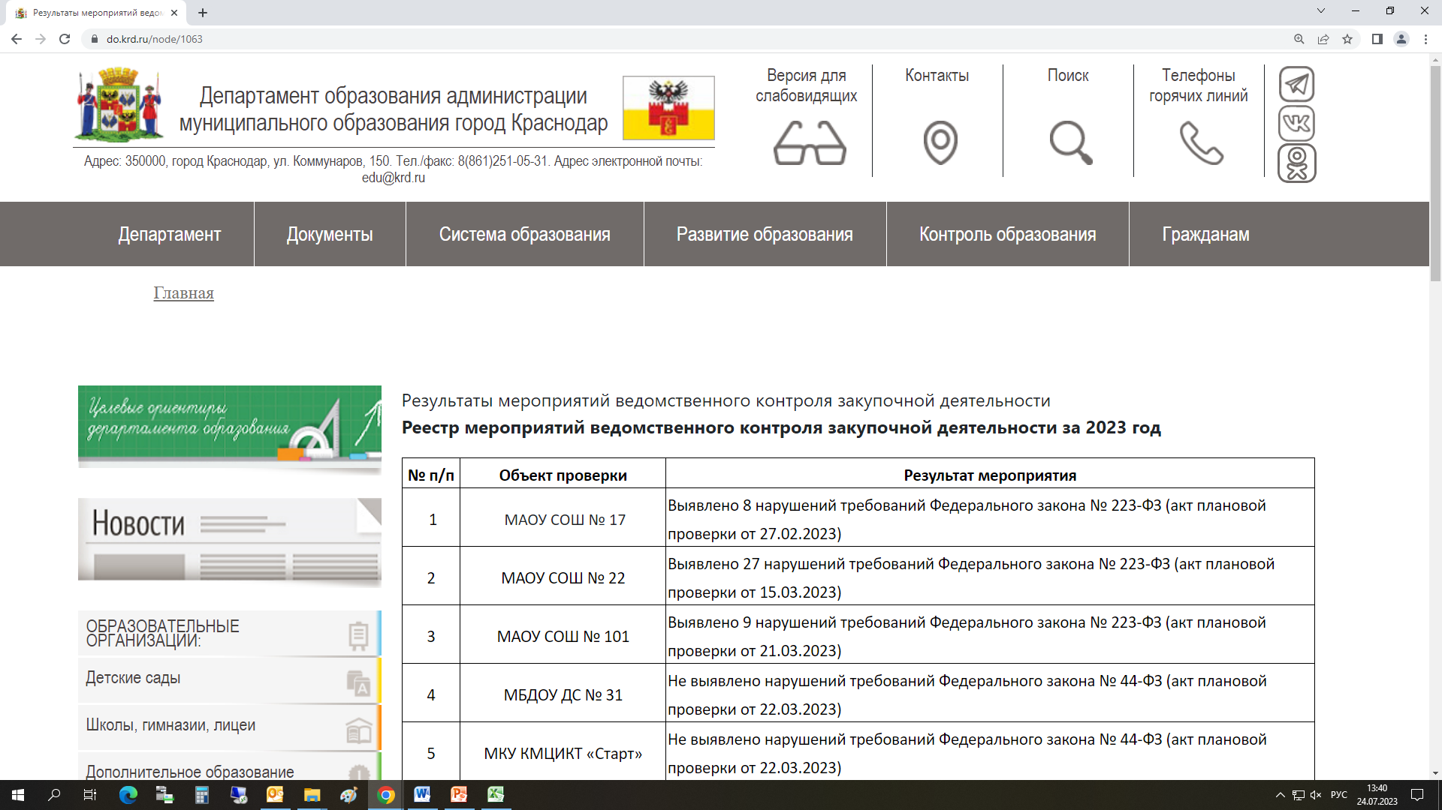
результаты мероприятий на сайте департамента

Slide 4
количество нарушений в разрезе Федеральных законов
42 нарушения
44-ФЗ
158 нарушений
223-ФЗ
выявлено
200 нарушений

Slide 5
95 случаев нарушения сроков размещения информации в ЕИС
44-ФЗ
18 нарушений сроков
223-ФЗ
77 нарушений сроков

Slide 6
ответственность за нарушение сроков размещения информации в ЕИС в рамках 44-ФЗ
Суть нарушения | Штраф на должн.лиц | Штраф на юр.лиц | КоАП РФ
Нарушение срока размещения плана-графика закупок и вносимых в него изменений | от 5 до 30 тыс.руб. | ---------- | ч.4 ст.7.29.3
Нарушение срока размещения информации и документов при проведении конкурса, аукциона не более чем на 2 рабочих дня более чем на 2 рабочих дня | 5 тыс.руб. 30 тыс.руб. | 15 тыс.руб. 100 тыс.руб. | ст.7.30 ч.1 ч.1.1
Нарушение срока размещения информации и документов при проведении запроса котировок, запроса предложений, осуществлении закупки у единственного поставщика (подрядчика, исполнителя) не более чем на 1 рабочий день более чем на 1 рабочий день | 3 тыс.руб. 15 тыс.руб. | 10 тыс.руб. 50 тыс.руб. | ст.7.30 ч.1.2 ч.1.3
Размещение извещения об осуществлении закупки ранее десяти календарных дней со дня внесения изменений в план-график | 30 тыс.руб. | ---------- | ч.1.5 ст.7.30
Несвоевременное представление информации (сведений, документов) в орган, уполномоченный на ведение реестра контрактов | 20 тыс.руб. | ---------- | ч.2 ст.7.30

Slide 7
ответственность за нарушение сроков размещения информации в ЕИС в рамках 223-ФЗ
Суть нарушения | Штраф на должн.лиц | Штраф на юр.лиц | КоАП РФ
Нарушение сроков размещения документов и информации | 2 - 5 тыс.руб. | 10 - 30 тыс.руб. | ч.4 ст. 7.32.3
Нарушение сроков размещения изменений, вносимых в правовые акты, регламентирующие правила закупки (положение о закупке) | 5 - 10 тыс.руб. | 10 - 30 тыс.руб. | ч.6 ст. 7.32.3

Slide 8
ответственность за неразмещение информации в ЕИС
44-ФЗ
50 тыс.руб.
на должностное лицо
500 тыс.руб.
на юридическое лицо
223-ФЗ
30-50 тыс.руб.
на должностное лицо
100-300 тыс.руб.
на юридическое лицо
ч.3 ст.7.30
КоАП РФ
ч.5 ст.7.32.3
КоАП РФ

Slide 9
порядок определения начальной (максимальной) цены контракта
ч.1 ст.22 Федерального закона № 44-ФЗ:
«Начальная (максимальная) цена контракта
определяется и обосновывается заказчиком посредством применения одного или нескольких методов.»
ч.6 ст.22 Федерального закона № 44-ФЗ:
«Метод сопоставимых рыночных цен (анализа рынка) является приоритетным для определения и обоснования начальной (максимальной) цены контракта, цены контракта, заключаемого с единственным поставщиком (подрядчиком, исполнителем).»
ч.20 ст.22 Федерального закона № 44-ФЗ:
«Методические рекомендации по применению методов определения начальной (максимальной) цены контракта, цены контракта, заключаемого с единственным поставщиком (подрядчиком, исполнителем), начальной цены единицы товара, работы, услуги устанавливаются федеральным органом исполнительной власти по регулированию контрактной системы в сфере закупок.»

Slide 10
порядок применения методов определения цены контракта
Приказ Минэкономразвития России
от 02.10.2013 № 567
«Об утверждении Методических рекомендаций по применению методов определения начальной (максимальной) цены контракта, цены контракта, заключаемого с единственным поставщиком (подрядчиком, исполнителем)»

Slide 11
порядок определения начальной (максимальной) цены договора
ч.2 ст.2 Федерального закона № 223-ФЗ:
«Положение о закупке является документом, который регламентирует закупочную деятельность заказчика и должен содержать, в том числе, порядок определения и обоснования начальной (максимальной) цены договора, цены договора, заключаемого с единственным поставщиком (исполнителем, подрядчиком).»
подраздел IX Типового положения о закупках
«Начальная (максимальная) цена договора, цена договора, заключаемого с единственным поставщиком (подрядчиком, исполнителем), начальная цена единицы (сумма цен единиц) товара, работы, услуги.»

Slide 12
недостатки в ходе определения начальной цены
Действие | Недостатки
Формирование запроса ценовых предложений | не указаны условия поставки и оплаты нет характеристик закупаемой продукции
Направление запроса ценовых предложений | не направлены направлены в адрес поставщиков, деятельность которых не связана с предметом закупки
Сбор и анализ ценовых предложений | не фиксируется дата поступления не содержат согласия поставки на условиях запроса не содержат срока действия цены не содержат подписи и печати содержат сведения, не соответствующие запросу

Slide 13
обязанность хранения материалов по определению цены
ч.15 ст.4
Федерального закона № 44-ФЗ
п.74
Типового положения о закупке

Slide 14
ответственность за осуществление незапланированных закупок
ч.1.6. ст.7.30 КоАП РФ
«Размещение в ЕИС извещения в случае, если информация о закупке не включена в план-график, влечет наложение административного штрафа на должностных лиц в размере 30 тысяч рублей»

Slide 15
частые нарушения в рамках 223-ФЗ
ПОЛОЖЕНИЕ О ЗАКУПКЕ
НЕ СОДЕРЖИТ ПОРЯДКА ОПЛАТЫ
НЕКОРРЕКТНЫЕ СПОСОБЫ ЗАКУПОК
ПЛАН ЗАКУПОК
НЕ СООТВЕТСТВУЕТ ПО ФОРМЕ
НЕ СОДЕРЖИТ ВСЕХ ЗАКУПОК
НЕ СОДЕРЖАТ ПЕРЕЧНЯ ИЗМЕНЕНИЙ

Slide 16
частые нарушения в рамках 44-ФЗ
КОМИССИЯ
котировочная
3 человека
КОНТРАКТ
нет ИКЗ
ПРИЕМКА
нет экспертизы
нет порядка оплаты
некорректная приемка

Slide 20
ответственность за оформление протоколов
ч.2.1. ст.7.30 КоАП РФ
«Нарушение предусмотренных законодательством Российской Федерации
о контрактной системе в сфере закупок требований к содержанию протокола, составленного в ходе определения поставщика (подрядчика, исполнителя),
влечет наложение административного штрафа на должностных лиц
в размере 10 тысяч рублей»

Slide 21
ответственность при приемке товаров (работ, услуг)
ч.10 ст.7.32 КоАП РФ
«Приемка поставленного товара, выполненной работы
(ее результатов), оказанной услуги или отдельного этапа исполнения контракта в случае несоответствия этих товара, работы, услуги либо результатов выполненных работ условиям контракта, если выявленное несоответствие не устранено поставщиком и привело к дополнительному расходованию средств соответствующего бюджета бюджетной системы Российской Федерации или уменьшению количества поставляемых товаров, объема выполняемых работ, оказываемых услуг для обеспечения государственных и муниципальных нужд,
влечет наложение административного штрафа на должностных лиц в размере от 20 до 50 тысяч рублей»

Slide 22
о закупке товаров кубанских производителей
Совещание по вопросу развития
закупок продукции производителей Краснодарского края для государственных и муниципальных нужд
Министерство
промышленной политики Краснодарского края
ПЕРЕЧЕНЬ
товаров, производимых на территории Краснодарского края и закупаемых для государственных и муниципальных нужд
ПРОТОКОЛ
от 07.07.2023 № 20
формировать описание объекта закупки (предмета закупки) с учетом возможностей производителей Краснодарского края в соответствии с перечнем;
при осуществлении закупок не допускать ограничения участия в них производителей Краснодарского края;
обеспечить достоверность и полноту сведений, вносимых в РИССЗ КК, в том числе информации о производителе закупаемого товара (включая товары, поставляемые при выполнении работ, оказании услуг), выпущенного в Краснодарском крае при исполнении контракта

Slide 23
согласование и отчетность по закупкам согласно перечню
письмо департамента
от 01.08.2023 № 6862/30
информировать о производителях закупаемых товаров, в том числе поставляемых и используемых при выполнении работ, оказании услуг, согласно перечню, при осуществлении закупок в соответствии с Федеральным законом № 223-ФЗ путем направления информации в МКУ МО г. Краснодар «ЦБ ДО АМО г. Краснодар» ежемесячно до 20 числа по адресу электронной почты cb_mun@cbkrd.ru
направлять для согласования описания объектов закупок товаров, в том числе поставляемых и используемых при выполнении работ, оказании услуг при осуществлении закупок в рамках Федерального закона № 44-ФЗ в соответствии с перечнем путем направления сведений в министерство
промышленной политики Краснодарского края:
sm@mpp.krasnodar.ru
и копию в управление экономики АМО г.Краснодар:
prom@krd.ru

Slide 24
размещение информации в региональной информационной системе
Распоряжение администрации
муниципального образования город Краснодар
от 03.12.2019 № 2538-р
«Об использовании региональной информационной системы
в сфере закупок Краснодарского края при осуществлении закупок товаров, работ, услуг для обеспечения муниципальных нужд муниципального образования город Краснодар»
письмо департамента
от 19.07.2023 № 6524/30
«О внесении сведений
в систему РИССЗ КК»

Slide 25
департаментом направлены материалы в контрольные органы
п.20 регламента проведения ведомственного контроля закупочной деятельности, утвержденного приказом директора департамента от 17.11.2022 № 2555
В случае выявления по результатам проверок действий (бездействия), содержащих признаки административного правонарушения, материалы проверки подлежат направлению в контрольный орган в сфере закупок
УФАС России по КК
Министерство экономики КК
Департаментом направлены 16 материалов
10 материалов
6 материалов
В четырех случаях контрольные органы вынесли решения
о замене штрафа на предупреждение
за впервые совершенное административное правонарушение

Slide 26
o.korobskaya@krd.ru тел. 255-63-30 Коробская Ольга Николаевна главный специалист отдела внутреннего финансового аудита департамента образования АМО г. Краснодар

Slide 27
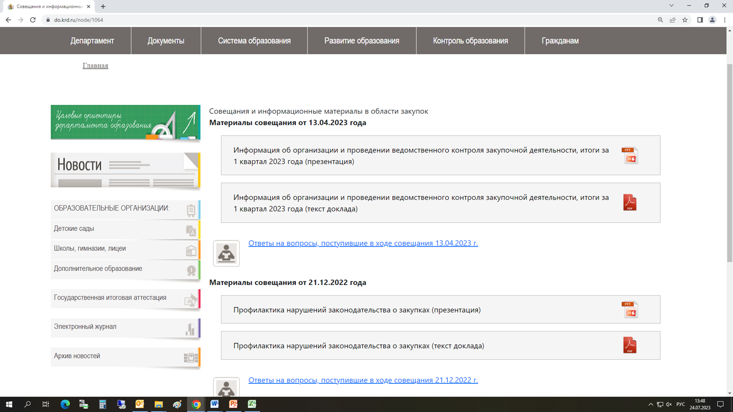
материалы совещания на сайте департамента
Контроль в сфере закупок

